Slide 1
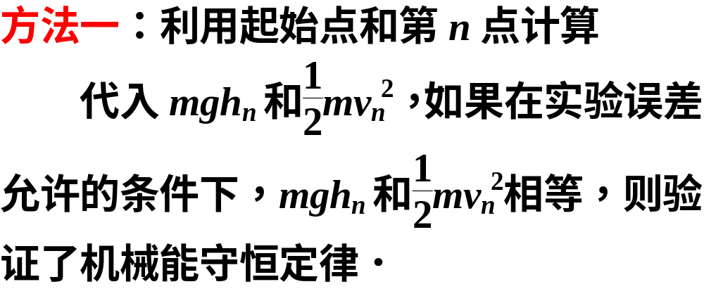
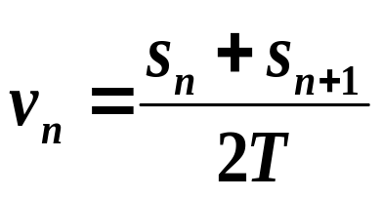
验证机械能守恒定律
【实验目的】验证机械能守恒定律。
【实验原理】
当物体自由下落时，只有重力做功，物体的重力势能和动能互相转化，机械能守恒。
G
s_{n+1}
F
s_{n}
E
h
D
C
B
A
Notes:
版权所有—庞留根2007.08.10，

Slide 2
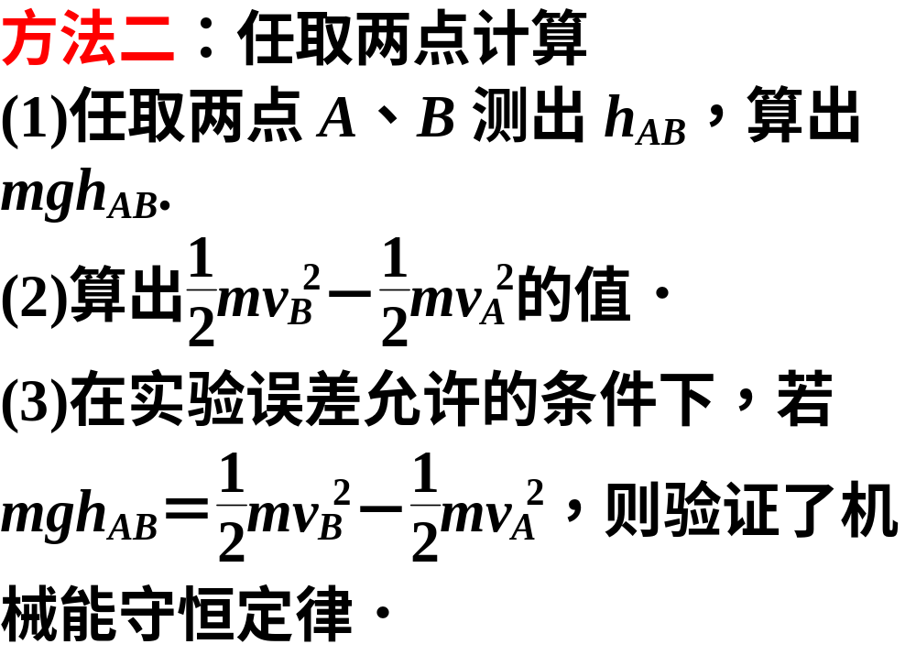
B
h_{AB}
A
Notes:
版权所有—庞留根2007.08.10，

Slide 3
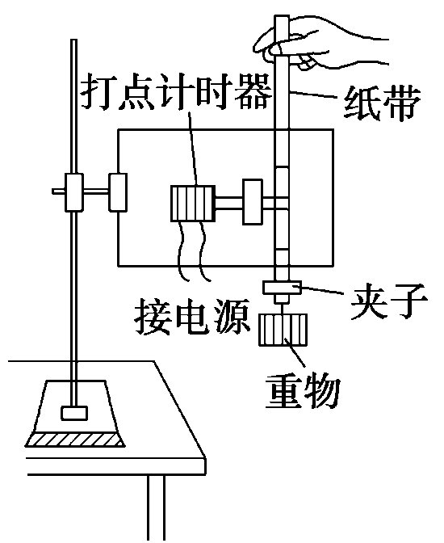
【实验器材】
铁架台（带铁夹），打点计时器，学生电源，导线，带铁夹的重缍，纸带，米尺。
Notes:
版权所有—庞留根2007.08.10，

Slide 4
【实验步骤】
1.安装置：按图将检查、调整好的打点计时器竖直固定在铁架台上，接好电路．
2.打纸带：将纸带的一端用夹子固定在重物上，另一端穿过打点计时器的限位孔用手提着纸带使重物静止在靠近打点计时器的地方．先接通电源，后松开纸带，让重物带着纸带自由下落．更换纸带重复做3～5次实验．
Notes:
版权所有—庞留根2007.08.10，

Slide 5
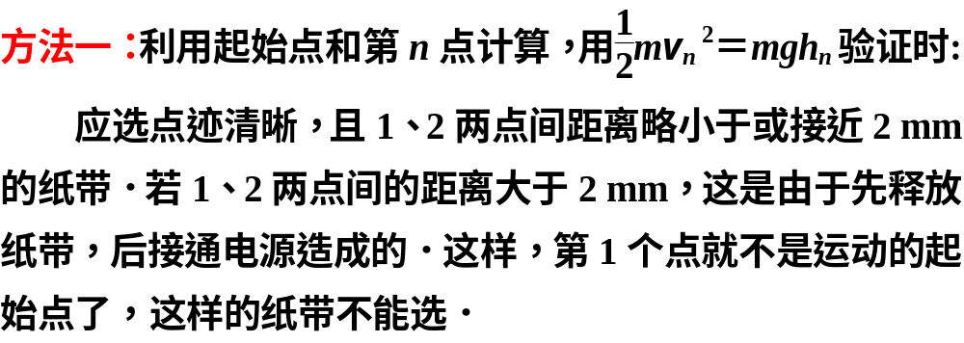
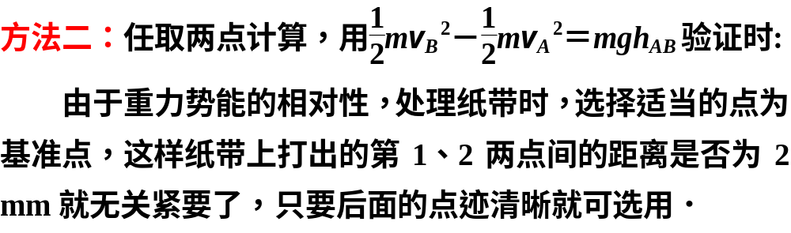
3.选纸带：
Notes:
版权所有—庞留根2007.08.10，

Slide 6
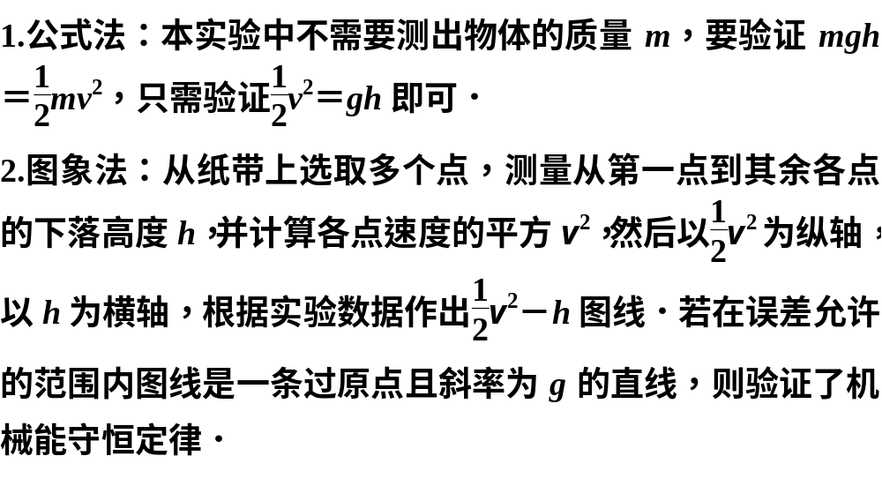
【数据处理】

Slide 7
【误差分析】
1.本实验中因重物和纸带在下落过程中要克服各种阻力(如空气阻力、打点计时器阻力)做功，故动能的增加量ΔE_{k}一般会稍小于重力势能的减少量ΔE_{p}，即ΔE_{k}<ΔE_{p}，这属于系统误差．改进的办法是调整器材的安装，尽可能地减小阻力．
2.本实验的另一个误差来源于长度的测量，属偶然误差．减小误差的办法是多次测量取平均值来减小误差．

Slide 8
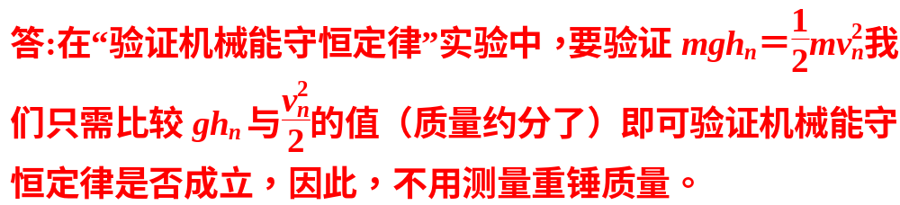
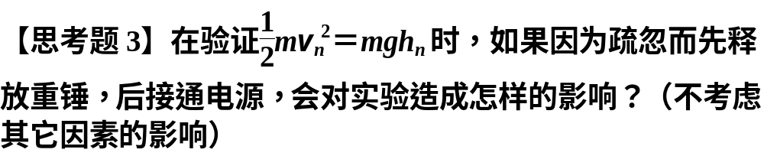
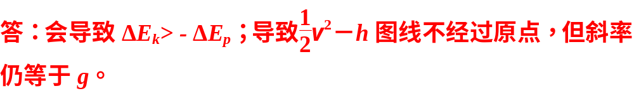
【思考题1】本实验用不用测量重锤的质量？
【思考题2】如何减小空气阻力对本实验的影响？
答：应选用质量和密度较大的重物，增大重力可使阻力的影响相对减小，增大密度可以减小体积，可使空气阻力减小。

Slide 9
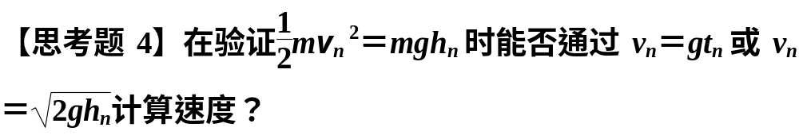
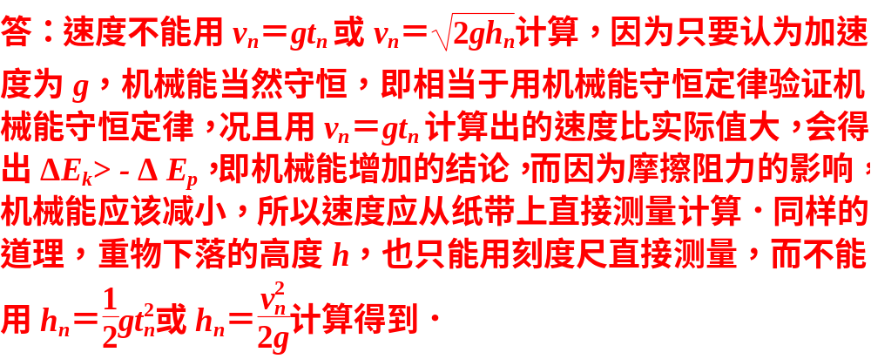
【思考题5】本实验中在计算速度时用不用每五个点选一个计数点？
答：不用，用实验点来计算即可。

Slide 10
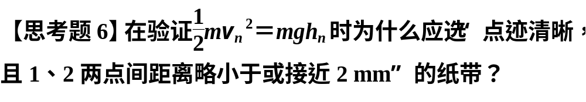
答：如果将重锤的运动看做自由落体运动，则1、2两个点之间的距离为：h₁₂=0.5×9.8×（0.02）²
≈0.002m=2mm
【思考题7】本实验在计算gh_{n}之前要不要通过纸带测量重力加速度g的值？
答：本实验中用到的g应该采用当地的重力加速度的值，而不是通过纸带计算出的加速度值，因为通过纸带计算出来的加速度是包括了阻力在内的合外力产生的加速度而不是重力加速度。

Slide 11
1.下列关于“验证机械能守恒定律”实验的实验误差的说法中，正确的是 ( )
A.重锤质量的称量不准会造成较大误差
B.重锤质量选用得大些，有利于减小误差
C.重锤质量选用得小些，有利于减小误差
D.若纸带下落较打点早，会造成较大误差
BD

Slide 12
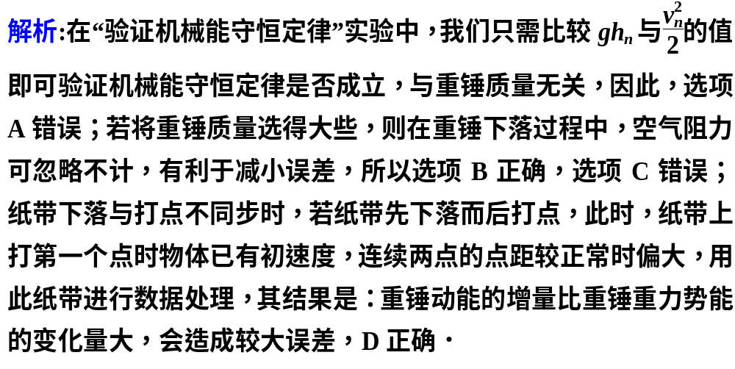

Slide 13
2.关于“验证机械能守恒定律”的实验中，以下说法正确的是 ( )
A.实验中摩擦是不可避免的，因此纸带越短越好，因为纸带越短，克服摩擦力做的功就越少，误差就越小
B.实验时需称出重锤的质量
C.纸带上第1、2两点间距若不接近2 mm，则无论怎样处理实验数据，实验误差都一定较大
D.处理打点的纸带时，可以直接利用打点计时器打出的实际点迹，而不必采用“计数点”的方法
D

Slide 14
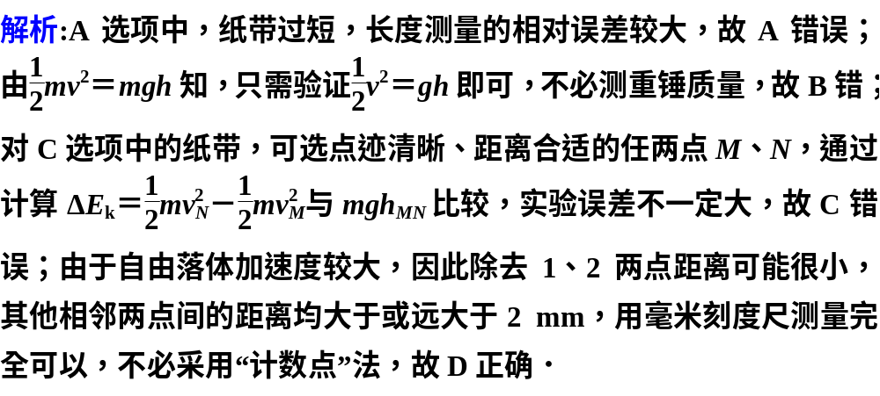

Slide 15
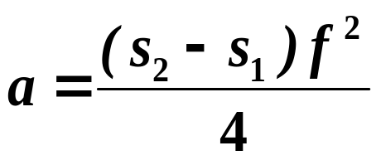
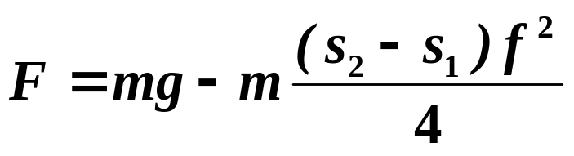
3.在“验证机械能守恒定律”的实验中，让重锤自由落下，根据打出的纸带也可以测量重锤下落的加速度a的数值，如图所示是在打出的纸带上选取的连续五个点A、B、C、D、E，测出A点距起点O的距离为s₀，A、C两点间的距离为s₁，C、E两点间的距离为s₂，使用的交流电的频率为f，则根据这些数值计算重锤下落的加速度a的表达式为a= .在此实验中发现，重锤减小的重力势能总是大于重锤增加的动能，其主要原因是重锤在下落过程中受到阻力的作用，如果要测定该阻力的大小，在知道重力加速度的准确值为g时,还需要测量的物理量是__________（写出名称和符号)。试用这些物理量和上面纸带中的测量数据表示重锤在下落过程中受到的阻力大小为F= .
①
重锤质量m
②
O
A
B
C
D
E
s₀
s₁
s₂
①
②
Notes:
版权所有—庞留根2007.08.10，

Slide 16
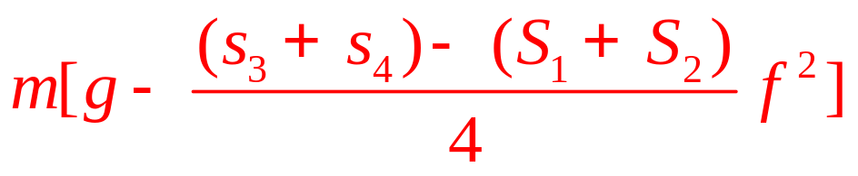
4.在验证机械能守恒定律的实验中：
①自由落下的重锤质量要大一些，这是为了减少
对实验的影响.
②实验中 测定重锤的质量( 填“要”或“不要” ).
③实验小组C在验证机械能守恒定律的实验中发现，重锤减小的重力势能总是大于重锤动能的增加，其原因主要是因为在重锤下落的过程中存在阻力作用，因此想到可以通过该实验装置测阻力的大小. 根据已知当地重力加速度公认的较准确的值为g ，电源的频率为f ，又测量出物理量相邻的两点间的位移S₁ 、S₂ 、S₃、S₄以及重锤的质量m.他（她）们用这些物理量求出了重锤在下落的过程中受到的平均阻力大小F＝ （用题目中的字母表示）.
空气阻力和打点计时器器对纸带的阻力
不要
Notes:
版权所有—庞留根2007.08.10，

Slide 17
5.在用“用打点计时器验证机械能守恒定律”的实验中，质量m=1.00kg的重物拖着纸带竖直下落，打点计时器在纸带上打下一系列的点，如图，相邻计数点时间间隔为0.04s，P为纸带运动的起点，从打P到打下B过程中物体重力势能的减少量 ΔE_{P}= J，在此过程中物体动能的增加量ΔE_{K}= J（已知当地的重力加速度g=9.8 m/s²，答案保留三位有效数字）。用v表示各计数点的速度，h表示各计数点到P点的距离，以v²/2为纵轴，以h为横轴，根据实验数据绘出的v²/2- h图线，若斜率等于某个物理量的数值时，说明重物下落过程中机械能守恒，该物理量是
。
2.28
2.26
P
A
B
C
当地重力加速度
15.5
23.25
单位cm
32.50
Notes:
版权所有—庞留根2007.08.10，

Slide 18
6.电磁打点计时器是一种计时装置，请根据电磁打点计时器的相关实验回答下列问题：
（1）在验证机械能守恒定律的实验中，质量m＝1kg的重锤自由下落，在纸带上打出一系列的点，如图所示，相邻计数点的时间间隔为0.02s，长度单位：cm，当地的重力加速度g＝9.80 m/s²．那么： ①纸带的 端与重物相连（填“左”或“右”）．②从起点O到打下计数点B的过程中，重力势能的减小量为ΔE_{p}＝ J，物体动能的增加量ΔE_{k}＝ J．（均取两位有效数字）③通过计算，数值ΔE_{p}与ΔE_{k}并不相等，这是因为 ．
左
0.47
0.46
下落过程中要克服阻力做功
O
B
3.07
4.80
6.91
Notes:
版权所有—庞留根2007.08.10，

Slide 19
（2）某同学在测定匀变速直线运动的加速度时，得到了几条较为理想的纸带．他已在每条纸带上按每5个点取好计数点，即相邻两计数点之间的时间间隔为0.1s，依打点先后编为0、1、2、3、4、5．由于不小心，几条纸带都被撕断了，如图所示，请根据给出的A、B、C、D四段纸带回答：
①B、C、D三段中选出从纸带A上撕下的那段应该是 ．
②打A纸带时,物体的加
速度大小是 m/s²．
（取三位有效数字）
C
0
1
2
4
5
0.600
48.1mm
30.0mm
36.0mm
A
B
4
5
4
5
54.0mm
60.2mm
C
D
Notes:
版权所有—庞留根2007.08.10，

Slide 20
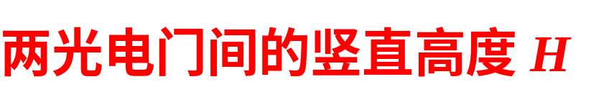
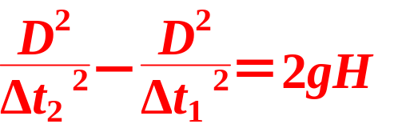
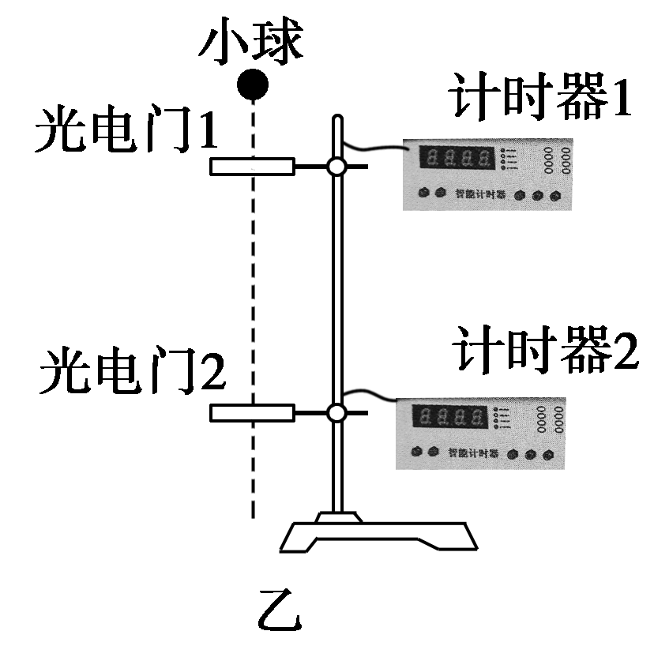

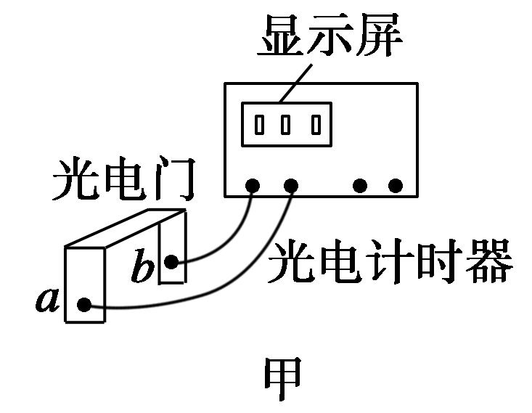

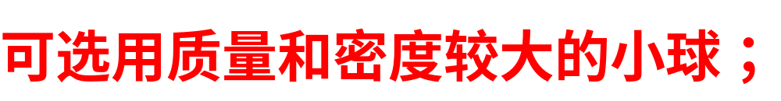
7.光电计时器由光电门和计时器两部分组成，如图甲所示，此装置能较精确地记录物体通过光电门所用的时间．现要用此装置来验证机械能守恒定律，有一小球从两光电门的正上方静止释放，如图乙所示．(已知当地重力加速度为g)
①实验中除了需要测量小球直径D和小球通过两光电门1、2的时间Δt₁和Δt₂外，还需测量________________________(所测物理量用字母表示并用文字说明)
②本实验需验证的关系式为________________．(用上述已测物理量字母表示)
③为了减小实验误差，请你提出一条
合理化的建议:
________________________________
_______________________
____________________________

